Slide 1
Réalisez un dashboard et assurez une veille technique
Projet 8 – Parcours Data Scientist

Slide 2
Sommaire
Conclusion de la veille technique
Contexte
Veille technique

Slide 4














Code
Build image
Unit tests
Deploy to production
Push to Docker Hub
Push to main branch
Operate in cloud
GitHub Actions

Slide 5
Veille technique
CLIP (Constrative Language-Image Pre-training)

Slide 6

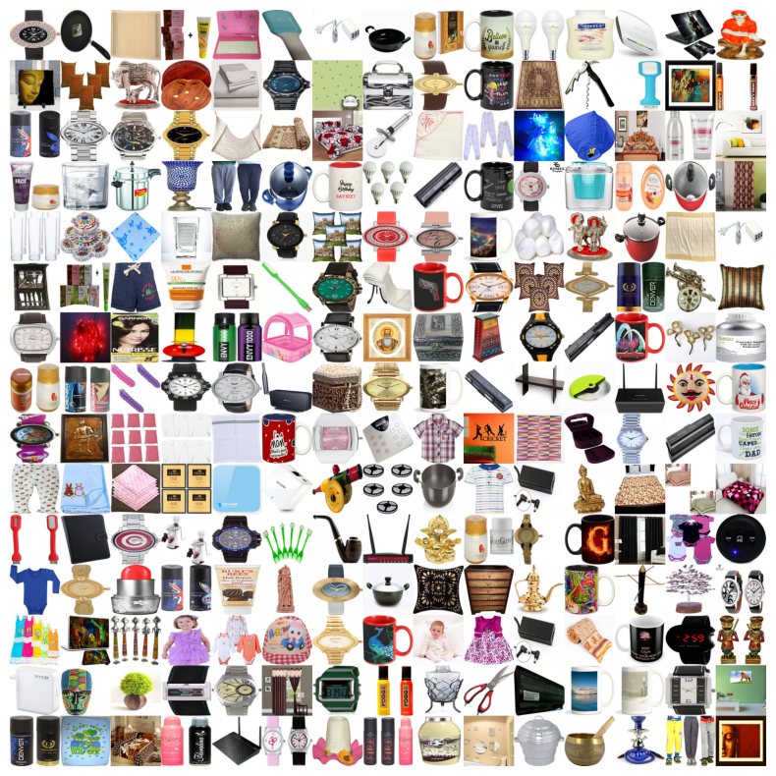
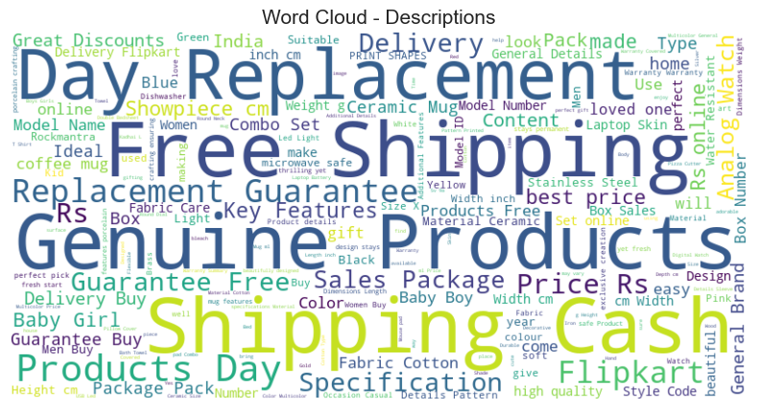
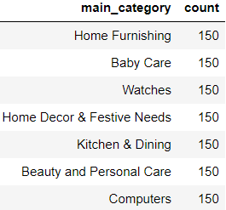
Jeu de données biens de consommation
Description
15 variables
1050 articles
Images
7 catégories principales

Slide 7
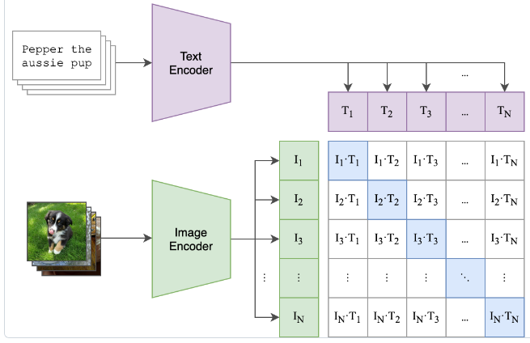
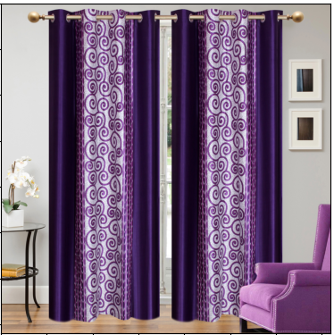
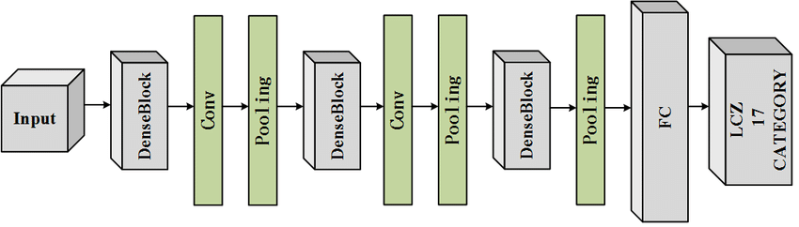
DenseNET vs CLIP (Contrastive Language-Image Pre-training)
DenseNet201 avec Data Augmentation
CLIP (Contrastive Language-Image Pre-training)
Supervised Learning with Data Augmentation
Zero-shot learning
Home Furnishing

Slide 8
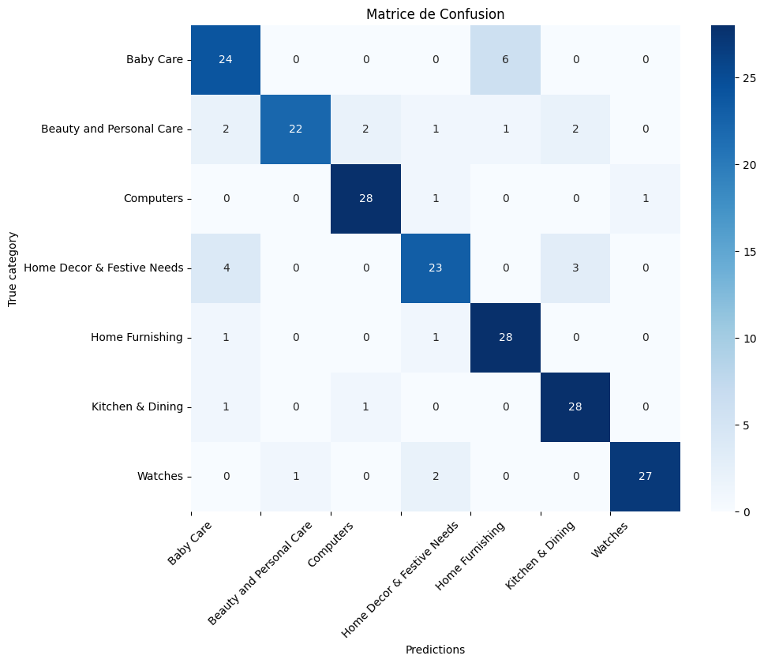
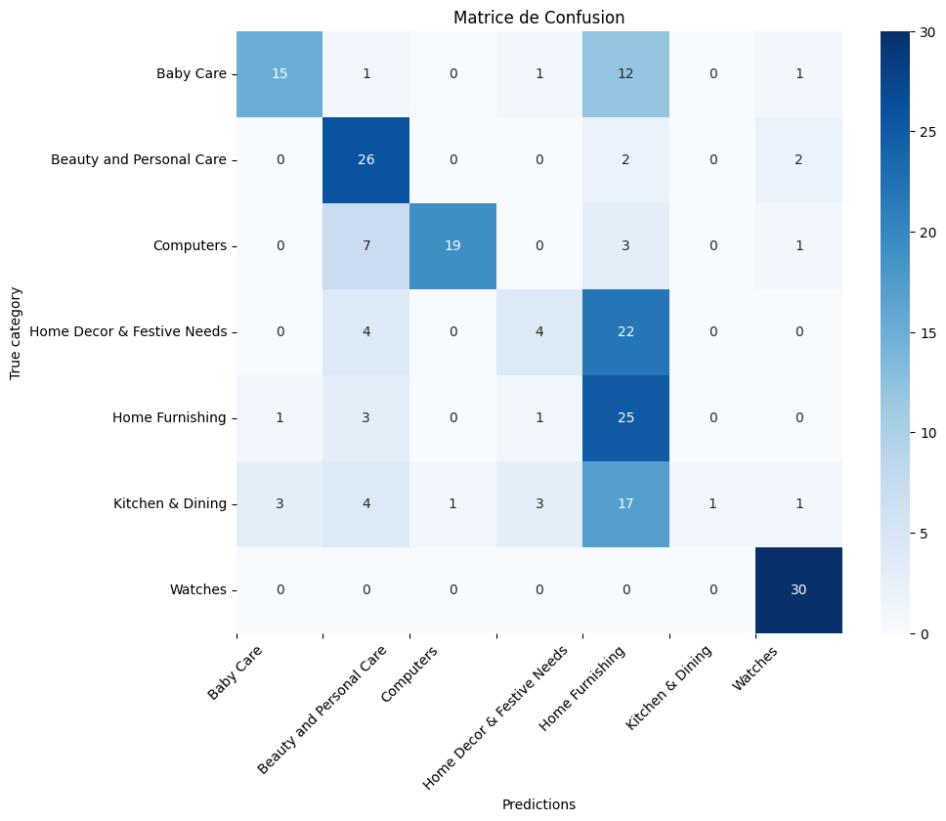
DenseNET vs CLIP avec noms des catégories
DenseNet201 avec Data Augmentation
CLIP Zero-shot avec noms des catégories
Notes:
De très bons résultats pour les catégories Watches et Computers

Slide 9
CLIP : enrichir l’entrée texte avec plus de détails
Nom des catégories
Description détaillée
Baby Care |  | Clothes, toys, bed, furniture for infant, baby boys and girls
Beauty and Personal Care |  | Fragrances, Products and accessories for hair, body, skin, eye care for women and men
Computers |  | Components and accessories for computer, laptop, tablet
Home Decor & Festive Needs |  | Home decor like showpieces, handicrafts, lamps, vases
Home Furnishing |  | Curtains, carpets, linen for bed, bath and dining, pillows and others home furnishing
Kitchen & Dining |  | Coffee mugs, Cookware, Kitchen Tools, Bottles, Lighting and dining accessories
Watches |  | Wrist Watches
Notes:
Enrichir l’entrée texte avec une description plus précise des catégories : saisir au mieux la variété des biens d’une catégorie

Slide 10
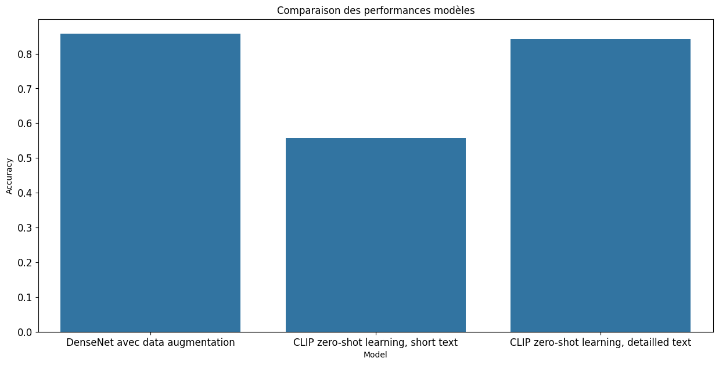
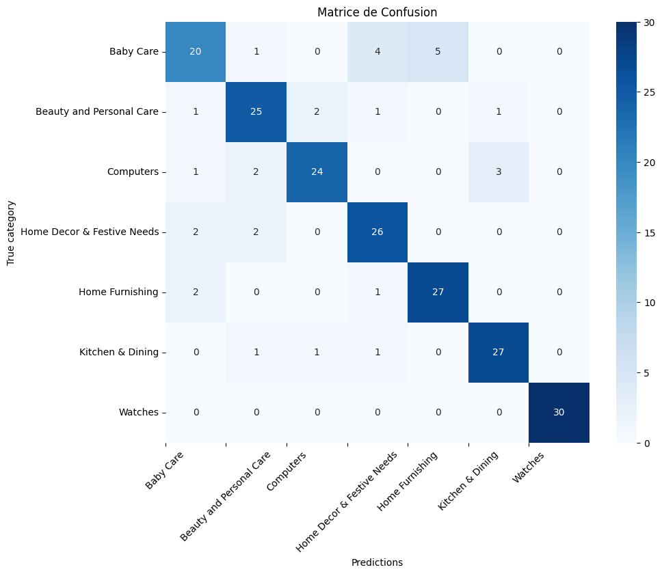
Forte amélioration des performances avec le texte enrichi
+ 49%
Notes:
Améliore considérablement les résultats (+49%), atteignant une accuracy globale de 85,2 %, proche de celle de DenseNet.

Slide 11
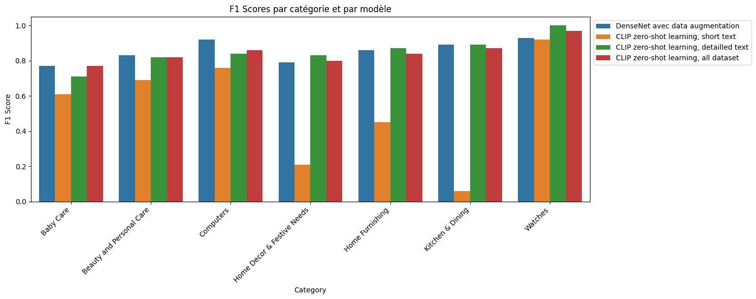
CLIP Zero-shot Learning : des résultats très prometteurs
Notes:
Dans cette configuration, CLIP dépasse même DenseNet pour certaines catégories, notamment Home Decor & Festive Needs (F1-score de 0.83), Home Furnishing (F1-score de 0.87), et Watches (F1-score de 1.00). Ces résultats montrent que des descriptions textuelles plus riches, incluant des détails spécifiques aux produits, permettent une meilleure correspondance image-texte.

Slide 12
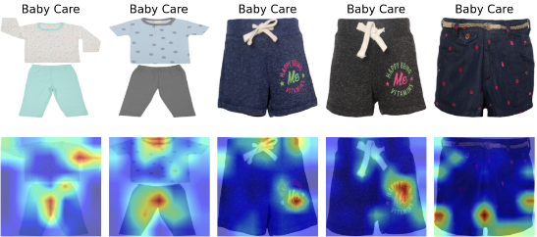
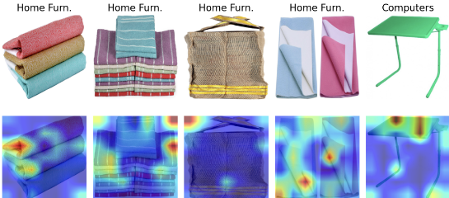
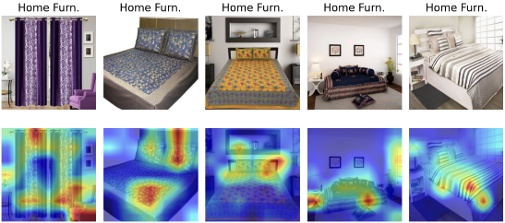
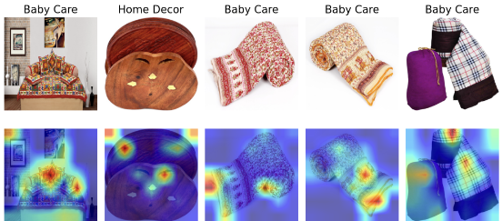
Explicabilité du modèle : Cartes d’attention
Prédictions correctes
Prédictions incorrectes
Notes:
Les cartes d'attention montrent comment le modèle utilise les caractéristiques visuelles des images pour effectuer ses prédictions, en se focalisant sur des zones spécifiques qui influencent le plus la décision. Ces visualisations permettent d'examiner si le modèle accorde de l'importance aux bons éléments dans chaque catégorie.
Pour la catégorie "Baby Care« lorsque les prédictions sont correctes, l'attention du modèle se porte sur des aspects critiques comme les motifs ou la coupe des vêtements. Cela inclut les formes, les couleurs et les logos caractéristiques des habits pour enfants.
Home Furnishing : le modèle se focalise sur les motifs des tissus, élément clé pour cette catégorie.

Slide 13

Conclusion & Perspectives
CLIP en zero-shot learning montre une bonne capacité de généralisation sans entraînement spécifique
Zero shot learning
Few shot learning
Description plus précise basée sur l’analyse des cartes d’attention
Quelques exemples par sous-catégories
Next steps

Slide 14
Back-up slides

Slide 15
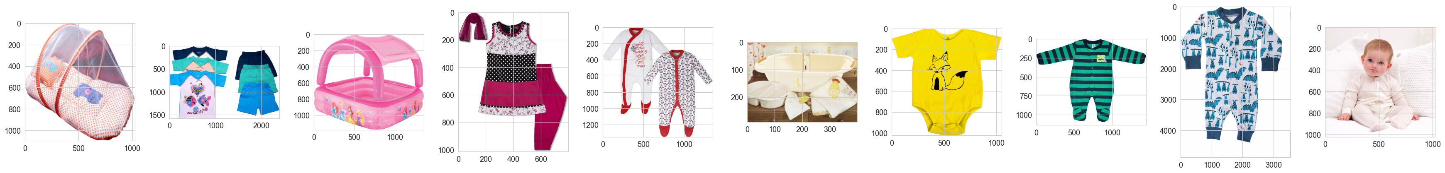
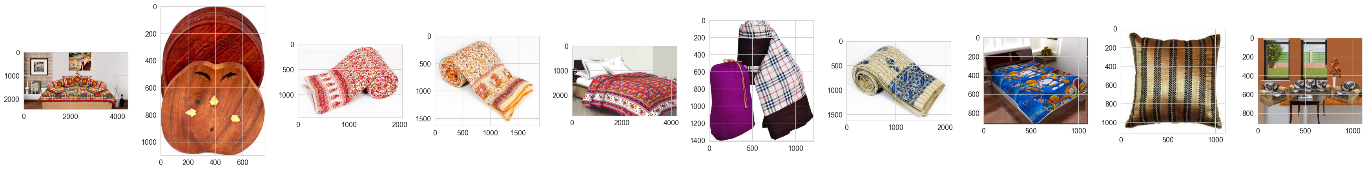
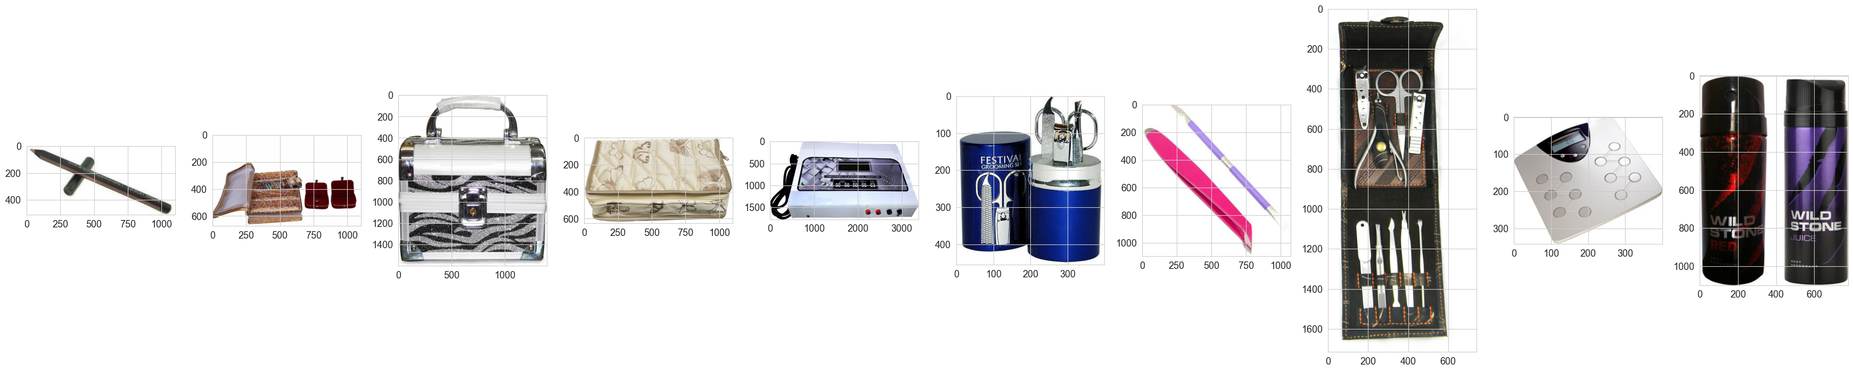
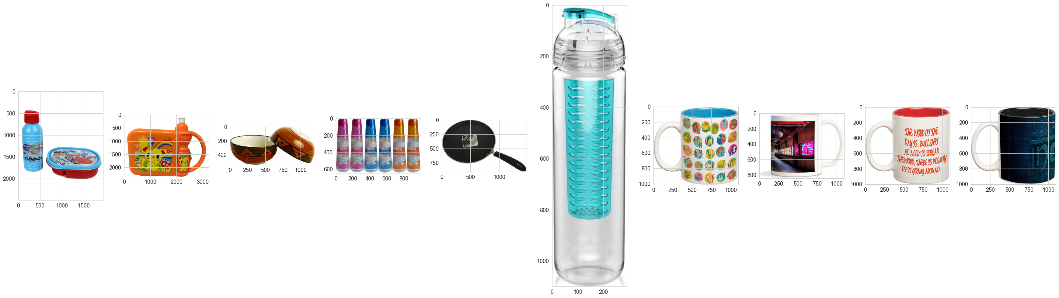
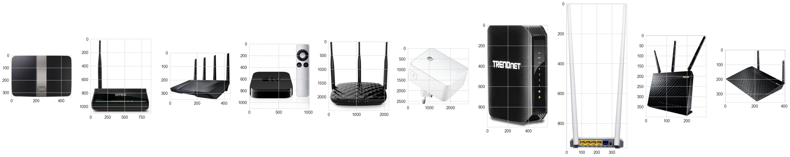
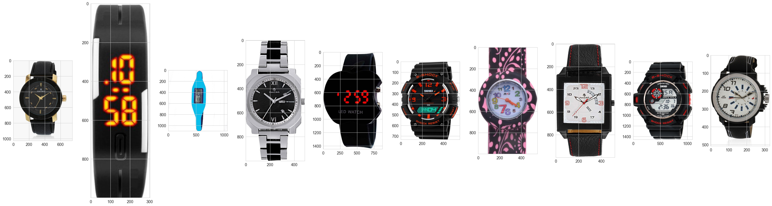
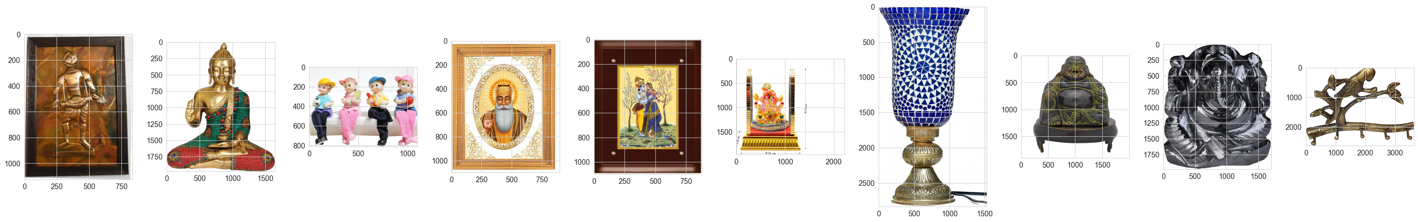
Des articles très différents au sein d’une même catégorie
Baby Care
Home Furnishing
Beauty and Personal Care
Kitchen & Dining
Computers
Watches
Home Decor & Festive Needs

Slide 16
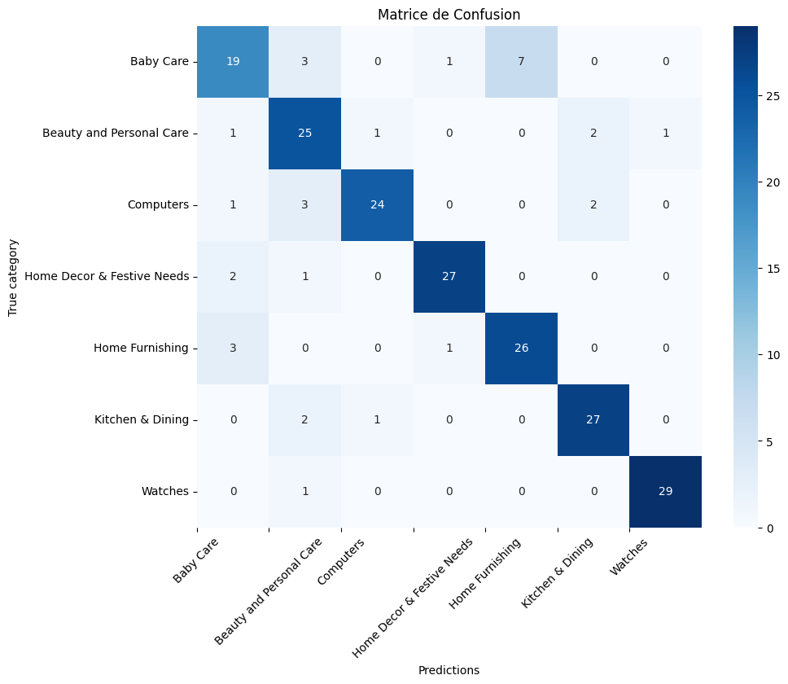
CLIP Zero-Shot : des résultats très proches de DenseNet
DenseNet201 avec Data Augmentation
CLIP avec description des catégories

Slide 17
